Slide 1
Week 7-圖表生成及報告輸出

Slide 2
Anaconda Spyder

Slide 3
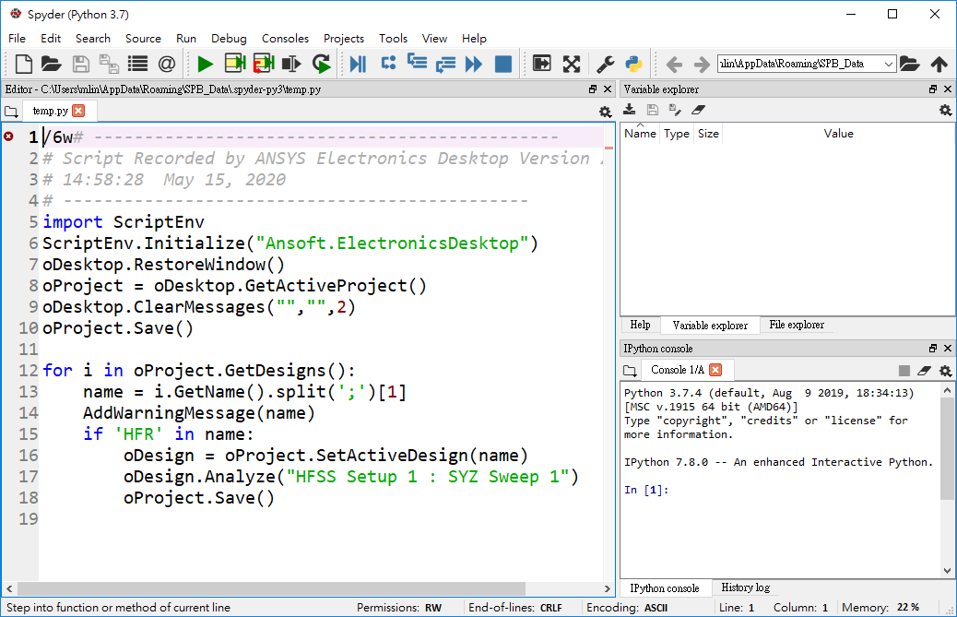
Anaconda Spyder
Numpy and Scipy
Matplotlib
Spyder
Cell Definition
Dynamic Syntax Checker
Variable Explorer
Intelligence
Debugger
Data Import
…

Slide 4
概念解說

Slide 5
模擬報告自動化
AEDT
一般在完成模擬之後，工程師必須輸出圖表並擷取必要的資料，複製貼上到word或ppt當中來產生報告，以提供給主管或客戶參考，這是一件吃力不討好的工作，資料一多整理起來更是苦不堪言，一旦設計改版，全部的工作又必須重來一次。如果將報告的生成工作自動化，便可以讓工程師可以從繁瑣的剪貼操作解脫，去從事更有價值的技術研究。
RAW Data
Script
HTML
+Text
+Table
+Link to Figures
Figures

Slide 6
如何整合圖片及數據甚或文字來產生報告？
報告生成可以透過html來完成，html提供了各式的標籤，我們可以透過標籤來格式化文件，產生不同的字型大小，顏色，表格等。透過標籤也可以連接圖片及影片檔。由於html是文字格式，只要了解標籤的使用方式，我們便可以輕易地完成報告的編排。之後透過瀏覽器便可以檢視報告，並輸出pdf檔。
另一種方式是輸出到ppt當中。由於ironpython基於微軟.NET框架，不需另外安裝庫即可以使用內建函式讀寫Word, Excel, PowerPoint 等檔案。但是這部分的程式碼較為繁複，有興趣者可以上網查詢相關函式的使用方式。

Slide 7
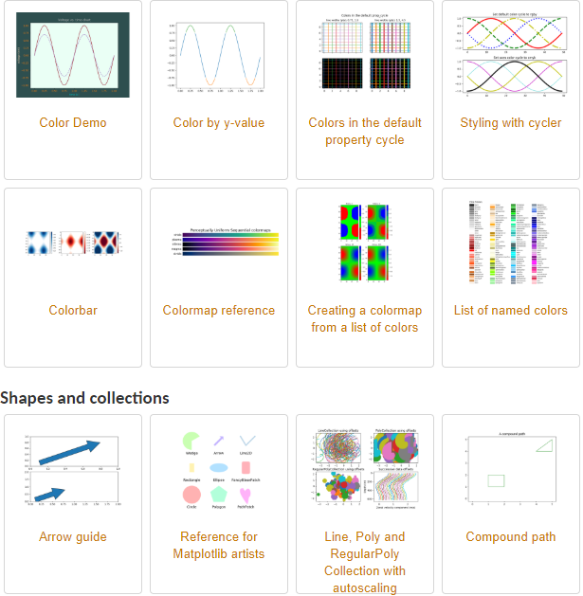
AEDT就有提供繪圖的功能，為何還需要使用matplotlib？
首先，AEDT的所提供的繪圖種類遠不及matplotlib豐富，處裡速度也稍嫌緩慢，當輸出的圖片數量一多，差異就明顯看得出來。此外，有些資料需要先行處理再進行繪圖，如果外部處理完再匯回AEDT作圖豈不是多此一舉。然而，仍然有些圖必須由AEDT匯出，像是3D結構體或3D遠場圖。
Matplotlib庫的函式可以讓使用者將大量的數值資料轉換成各式得圖表。圖表的格式極為豐富，請參考：https://matplotlib.org/3.1.1/gallery/index.html

Slide 8
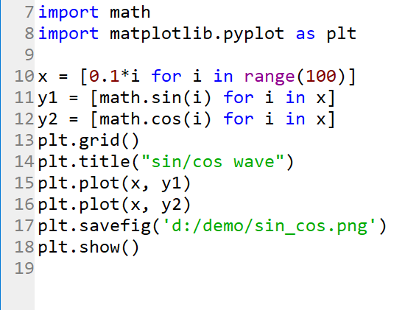
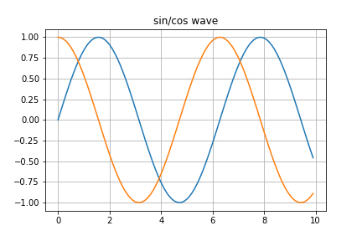
XY圖輸出PNG檔

Slide 9
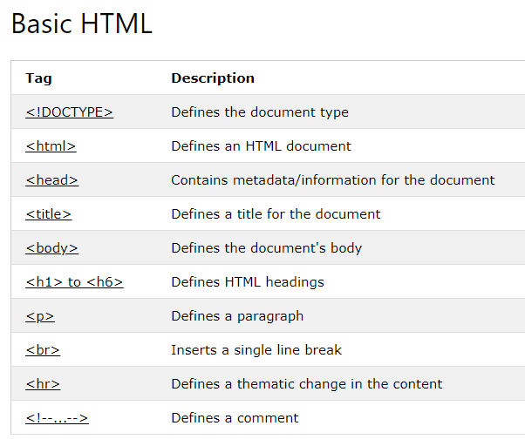
可以簡單的說明html標籤的使用方式嗎？
Html的標籤是由<標籤名></標籤名>所組成。像是<H1>xxx</H1>當中xxx的輸出格式即是由標籤所控制。舉例來說H1到H6代表了不同標題文字的大小，可用來表示報告不同章節的副標題。所有的標籤定義可參考以下連結
https://www.w3schools.com/tags/ref_byfunc.asp

Slide 10
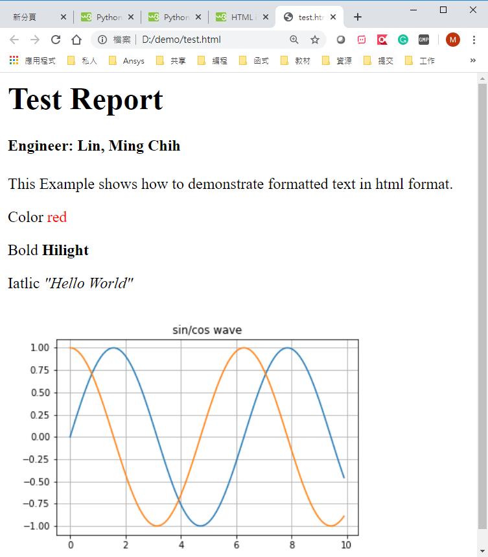
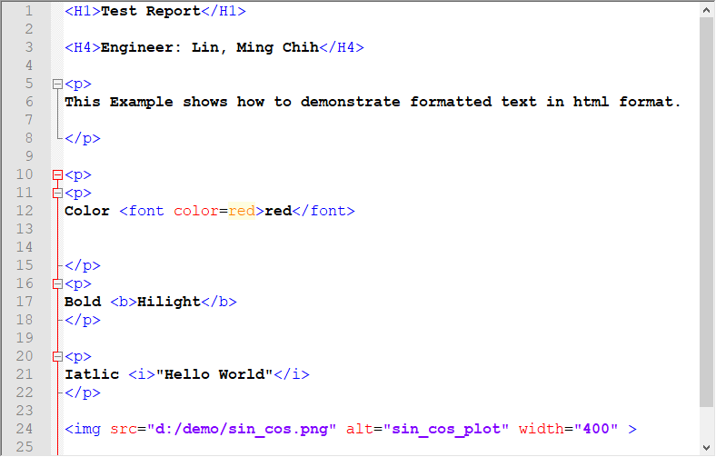
Formatted Test Report

Slide 11
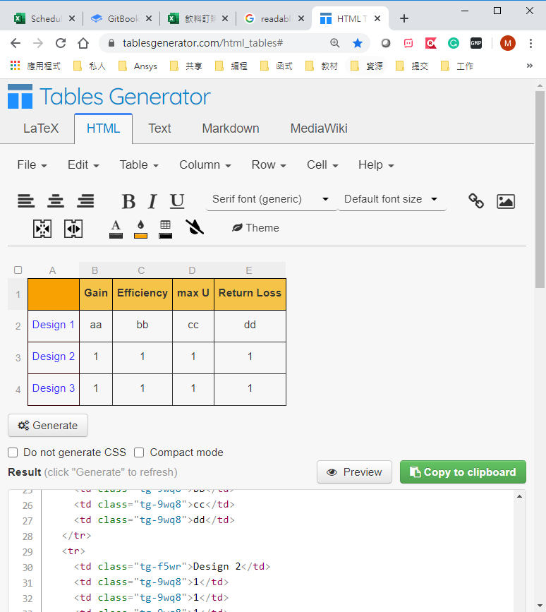
該如何在html當中產生表格？
我們可以透過標籤來建立表格。如果表格欄位很多且又存在合併欄位的話，要正確排列表格的標籤需要花一番功夫。所幸已經有人想到了這個問題並提供了方法：Tables Generator。
Tables Generator提供了視覺化工具，可以讓使用者透過點選的方式，輕易的建立表格格式並輸出對應的html標籤。只要加以包裹成函式，便可以輕鬆的輸出表格的html檔。

Slide 12
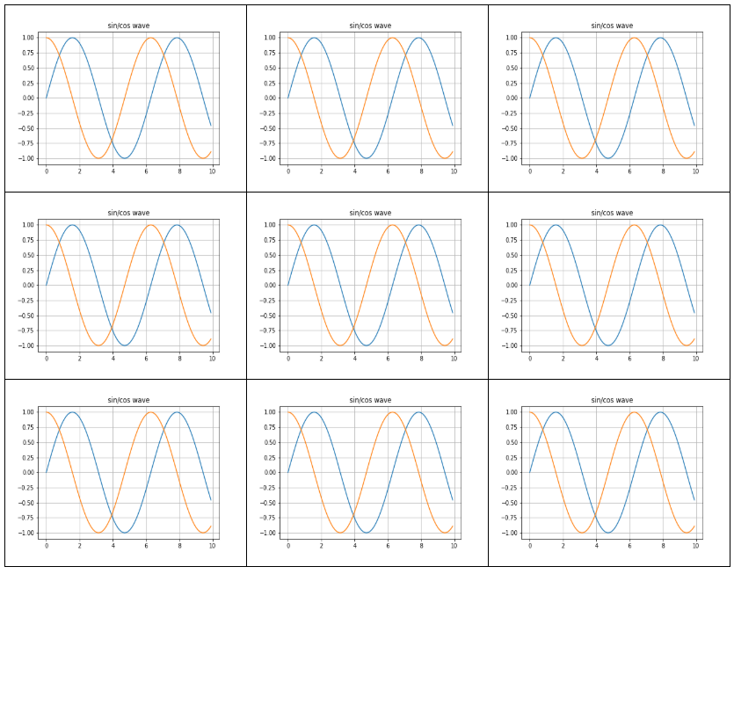
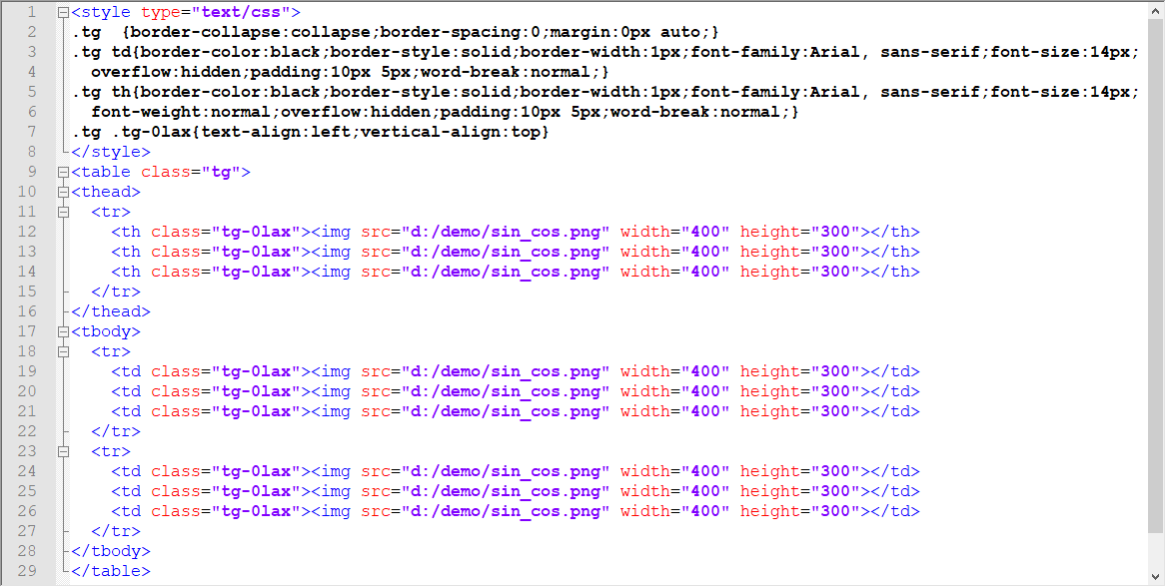
利用html表格排列圖表

Slide 13
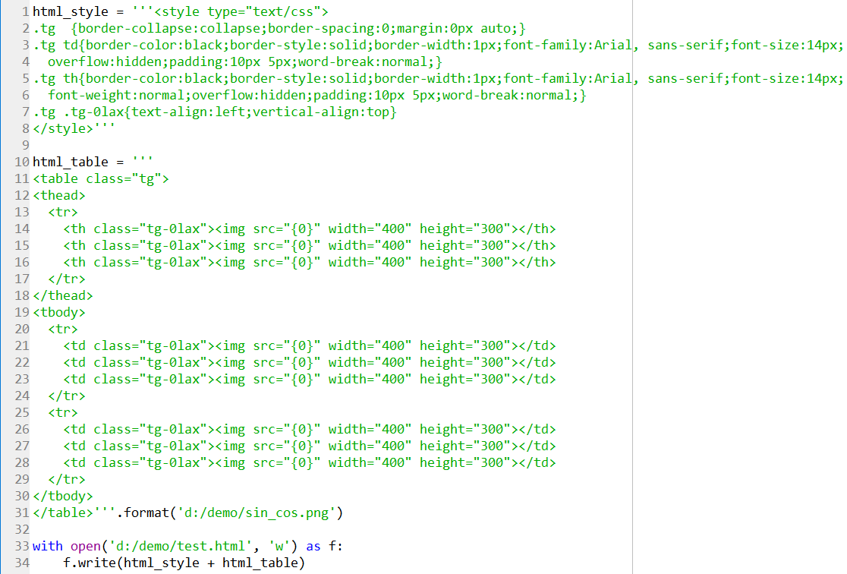
透過Python格式化html並輸出html檔案

Slide 14
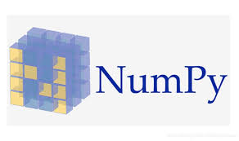
NumPy[WIKI]
NumPy引入了多維陣列以及可以直接有效率地操作多維陣列的函式與運算子。因此在NumPy上只要能被表示為針對陣列或矩陣運算的演算法，其執行效率幾乎都可以與編譯過的等效C語言程式碼一樣快。
NumPy提供了與MATLAB相似的功能與操作方式，因為兩者皆為直譯語言，並且都可以讓使用者在針對陣列或矩陣運算時提供較純量運算更快的效能。兩者相較之下，MATLAB提供了大量的擴充工具箱（例如Simulink）；而NumPy則是根基於Python這個更現代、完整並且開放原始碼的程式語言之上。

Slide 15

SciPy [WIKI]
SciPy是一個開源的Python演算法庫和數學工具包。
SciPy包含的模組有最佳化、線性代數、積分、插值、特殊函數、快速傅立葉變換、訊號處理和圖像處理、常微分方程式求解和其他科學與工程中常用的計算。與其功能相類似的軟體還有MATLAB、GNU Octave和Scilab。

Slide 16
範例解說：將CSV輸出成圖檔並整合到HTML報告

Slide 17
專案問題解析

